Slide 1
多模態病理嗓音分類
D54081158 經濟112 謝霈宜
F64089549 測量111 余振揚

Slide 2
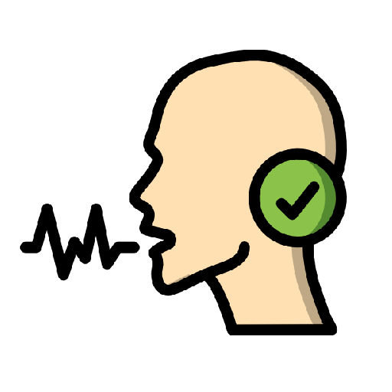
大綱
研究背景、動機與目的
資料來源及資料格式
研究方法
探索式資料分析
特徵選取
研究成果
特徵對類別的影響
心得與討論
分工
程式碼及相關連結

Slide 3
研究背景、動機與目的
近年，隨著高壓的生活環境，各式各樣的文明病引起醫學界的注意，其中嗓音疾病常見於職業上需要大量用聲族群，如老師、業務、講師、零售攤販等，由於聲帶位處於喉部深處，喉部嗓音疾病檢測相當不易，需專業醫師操作特定儀器方能對病患進行診斷及治療，再加上現代人工作繁忙，不時有延誤就醫之情形。
在近年 COVID-19盛行期間，張口進行內視鏡檢查恐有飛沫傳播之風險。若能將人工智慧應用於非接觸式，透過嗓音訊號(動態聲音)結合病史紀錄(靜態文字)偵測喉部病徵並分類，有機會早期發現，早期治療，將會是所有嗓音患者之一大福音。

Slide 4
資料來源
亞東醫院－耳鼻喉科嗓音資料庫： https://tbrain.trendmicro.com.tw/Competitions/Details/27
資料格式：包含病史紀錄(csv)+嗓音訊號(wav)
本競賽之Open Data仍於規劃中，在公開釋出資料集前，若參賽者希望取得Test Label，可請來信TBrain索取。惟，僅限於學術使用，禁止任何形式的商業使用。未來若有任何學術發表，須註明資料來源為：亞東醫院－耳鼻喉科嗓音資料庫。

Slide 5
資料格式：病史紀錄(靜態文字)
給予每位病人ID的特徵(features)及對應類別(label)
features: 性別、年齡、音域變窄 、說話音量變小、說話久了容易累、喉嚨常覺得乾、喉嚨有異物感、胸口有灼熱感 、吞東西容易嗆到、眼睛乾澀、鼻涕倒流、糖尿病、高血壓、心臟病、頭頸部腫瘤、頭部損傷、腦中風、抽菸、PPD、喝酒、喝酒頻率、症狀如何發生的、工作環境是否吵雜、聲音何時最差、用聲情形、VHI-10嗓音障礙指標
label: 嗓音診斷分類(嗓音誤用、聲帶閉合不全、聲帶麻痺、聲帶腫瘤、聲帶正常)

Slide 6
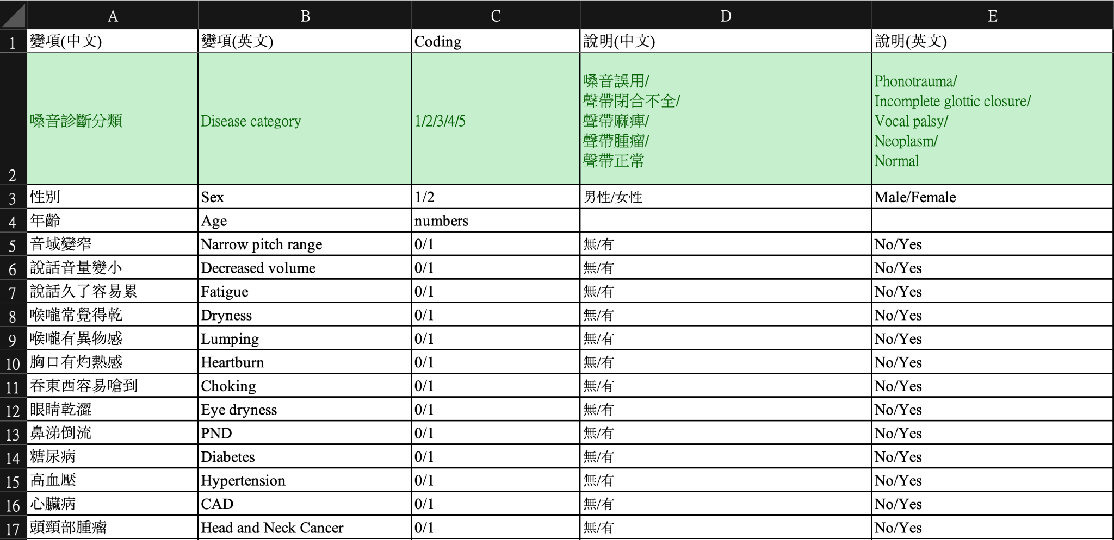

Slide 7
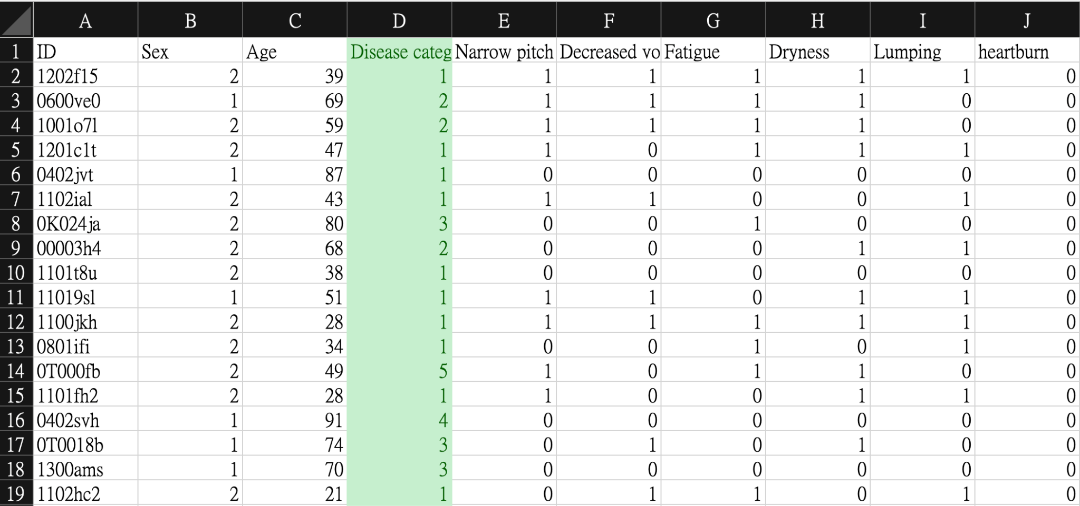

Slide 8
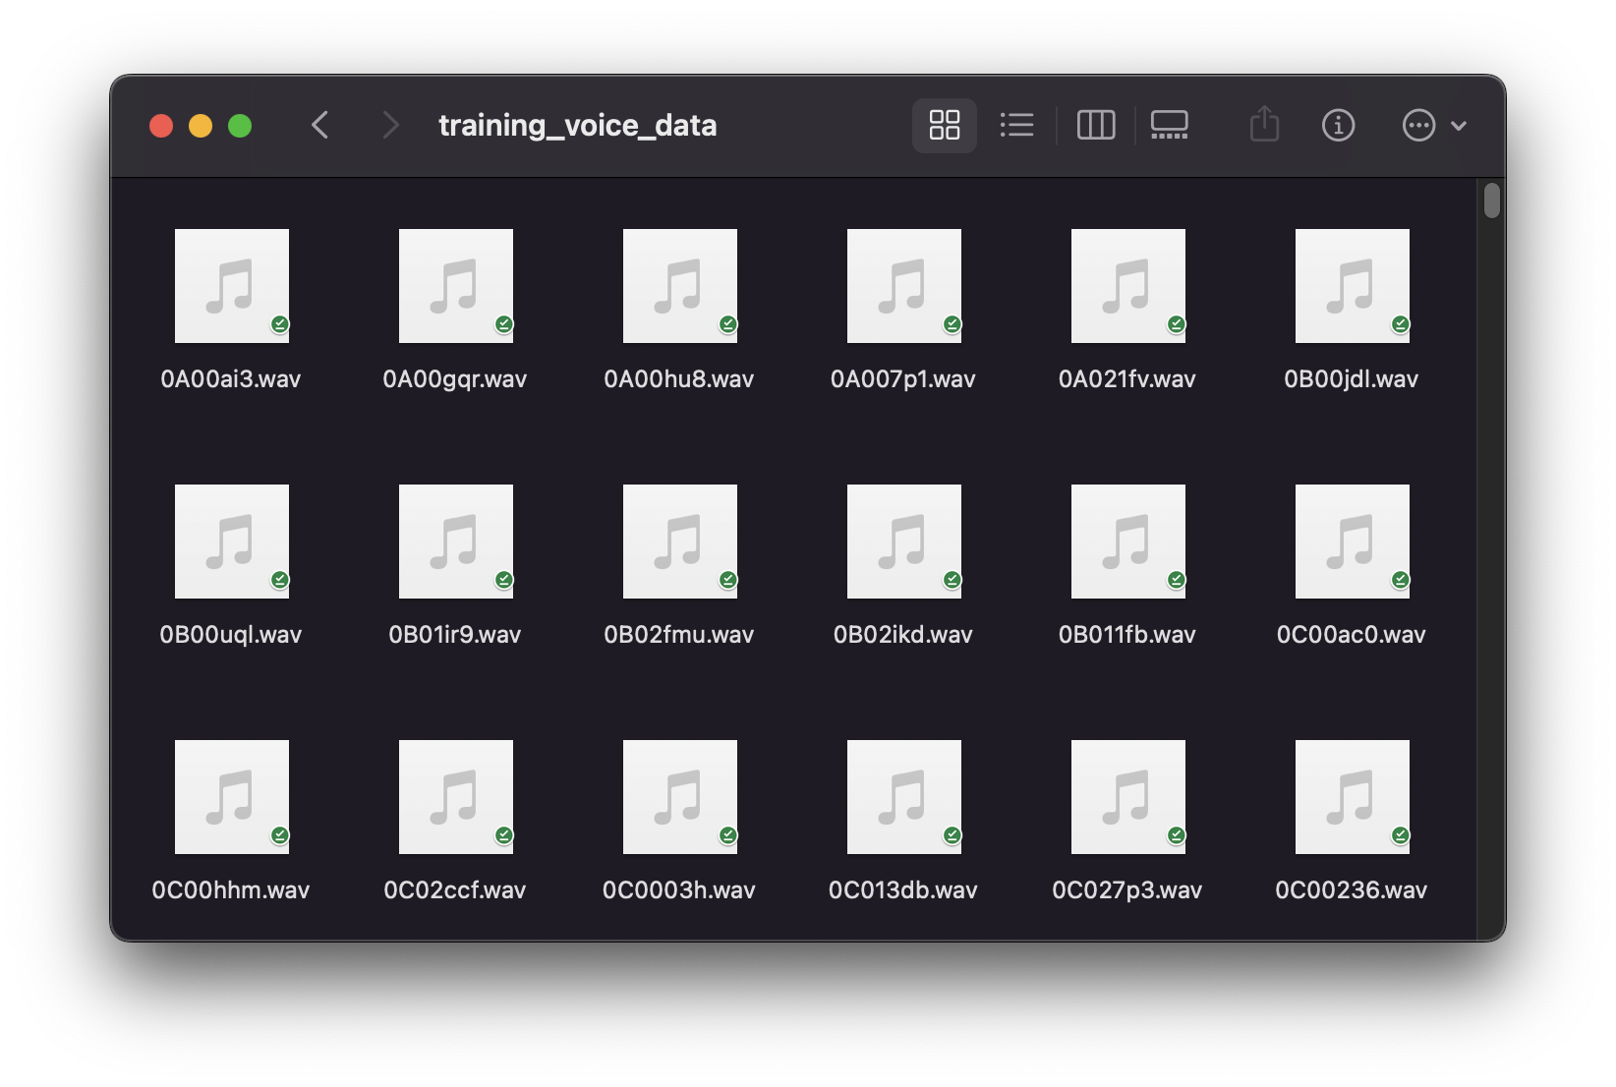

資料格式：嗓音訊號(動態聲音) 本報告沒有對嗓音做訓練
訓練集共 1000 個音檔、Public 測試集共 500 個音檔、Private 測試集共 500 個音檔。
0B00jdl.wav
0C00ac0.wav

Slide 9
研究方法 (僅針對病史紀錄)
機器學習： Scikit-Learn - Logistic Regression Scikit-Learn - Support Vector Machine(SVM) Scikit-Learn - Random Forest
深度學習： Pytorch - FCNN

Slide 10
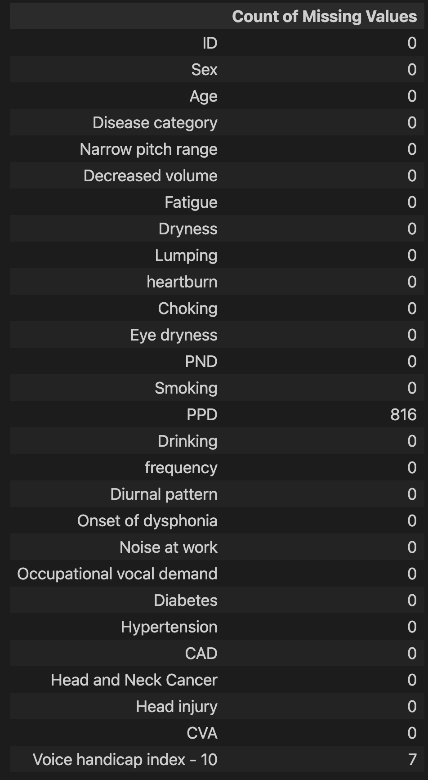
探索式資料分析(Exploratory Data Analysis)
首先要先了解資料集有無空缺值(NA)
PPD (Pack of cigarrette Per Day) → fillna(0)
Voice handicap index - 10 (VHI-10嗓音障礙指標)：
為官方的指摽，值域0~40，因該指標非專業領域人士可任意填寫，所以我們選擇drop掉該病人資料

Slide 11
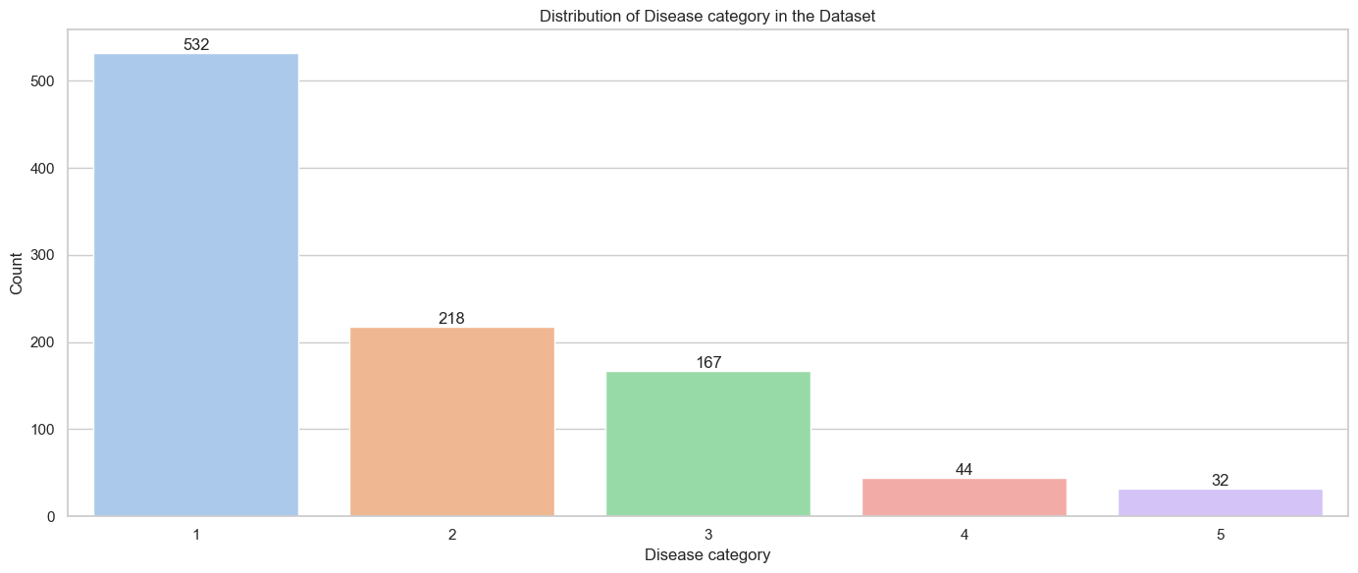
探索式資料分析(Exploratory Data Analysis)
再來了解資料集的分類分佈(Label Distribution)
嗓音誤用:1, 聲帶閉合不全:2, 聲帶麻痺:3, 聲帶腫瘤:4, 聲帶正常:5

Slide 12
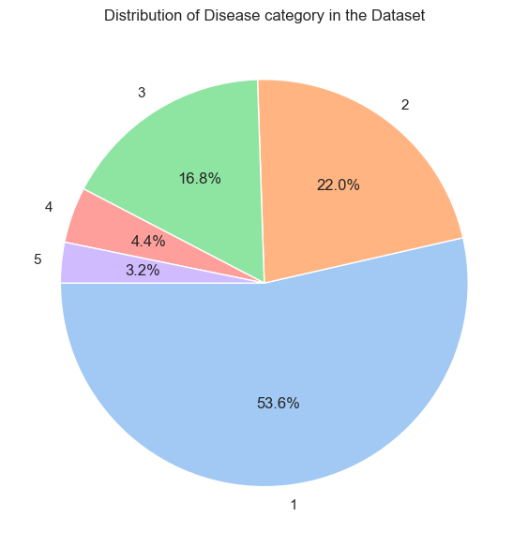
探索式資料分析(Exploratory Data Analysis)
再來了解資料集的分類分佈(Label Distribution)
嗓音誤用:1
聲帶閉合不全:2
聲帶麻痺:3
聲帶腫瘤:4
聲帶正常:5

Slide 13
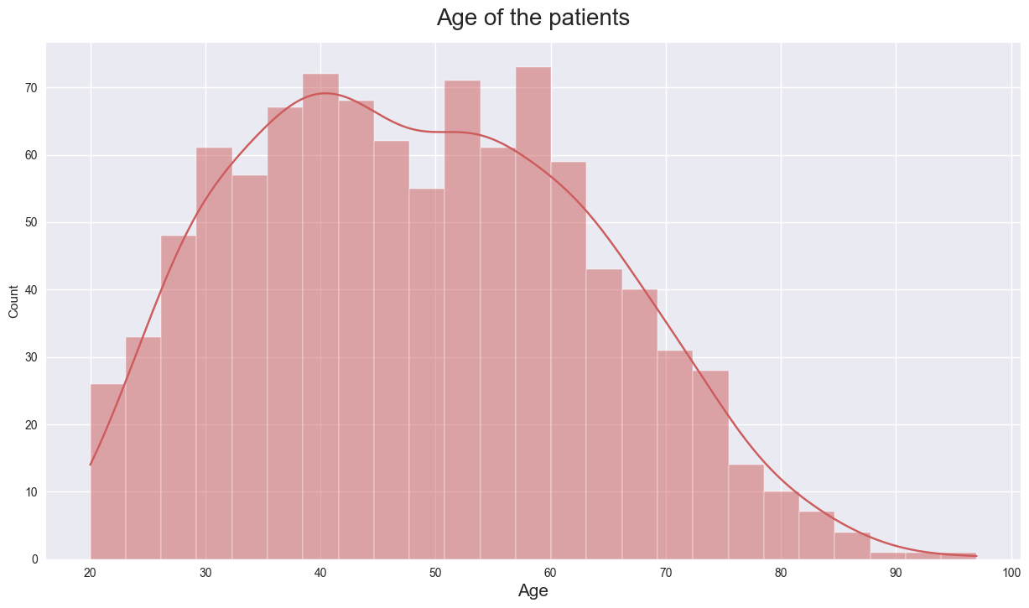
探索式資料分析(Exploratory Data Analysis)
病人的年齡分佈

Slide 14
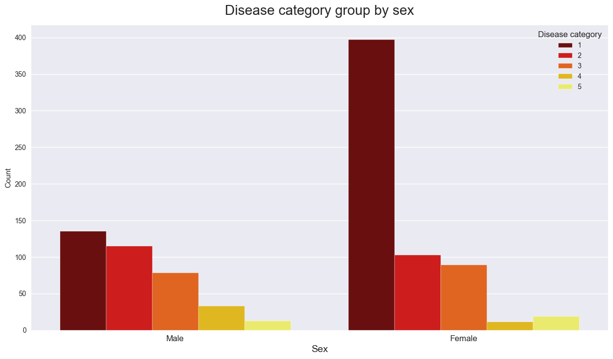
探索式資料分析(Exploratory Data Analysis)
統計男女有無嗓音疾病
嗓音誤用:1
聲帶閉合不全:2
聲帶麻痺:3
聲帶腫瘤:4
聲帶正常:5
Notes:
現在來看男女誰比較嚴重

Slide 15
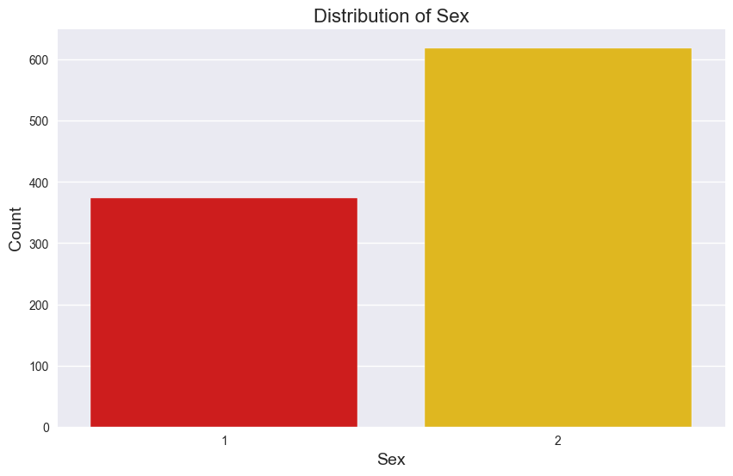
探索式資料分析(Exploratory Data Analysis)
純粹使用男女總合有失公平，應該將比例考量進去
Notes:
但要看一下病歷資料裡男女比例是多少

Slide 16
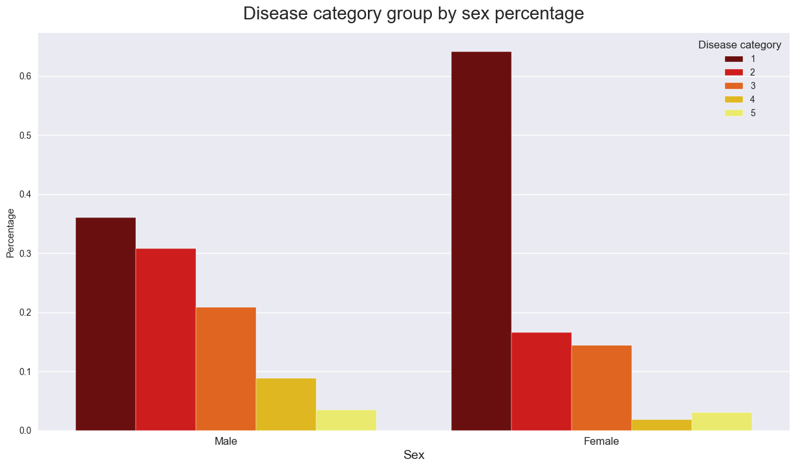
嗓音誤用:1
聲帶閉合不全:2
聲帶麻痺:3
聲帶腫瘤:4
聲帶正常:5
Notes:
這邊就是依照男女比例所呈現的統計資料

Slide 17
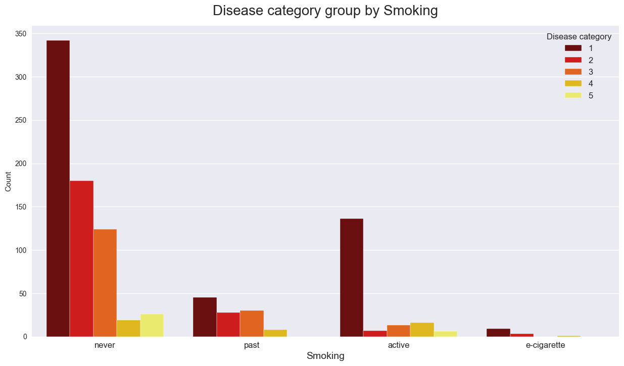
探索式資料分析(Exploratory Data Analysis)
針對有無抽菸的人來觀察嗓音分類
嗓音誤用:1
聲帶閉合不全:2
聲帶麻痺:3
聲帶腫瘤:4
聲帶正常:5
未抽菸 / 已戒菸 / 有抽菸 / 電子菸
Notes:
最左邊的是從沒有抽菸過的人 嗓音的狀況
再來分別是 已戒菸、現在仍在抽菸、電子煙

Slide 18
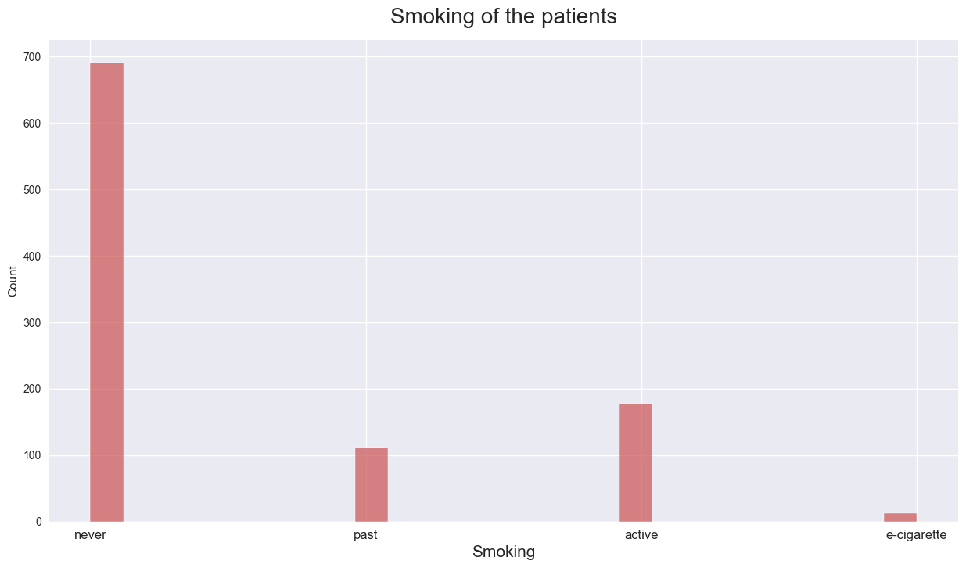
探索式資料分析(Exploratory Data Analysis)
一樣，不能只看總抽菸人數，須將比例考量進去
Notes:
一樣 我們要參考他們的人數比例

Slide 19
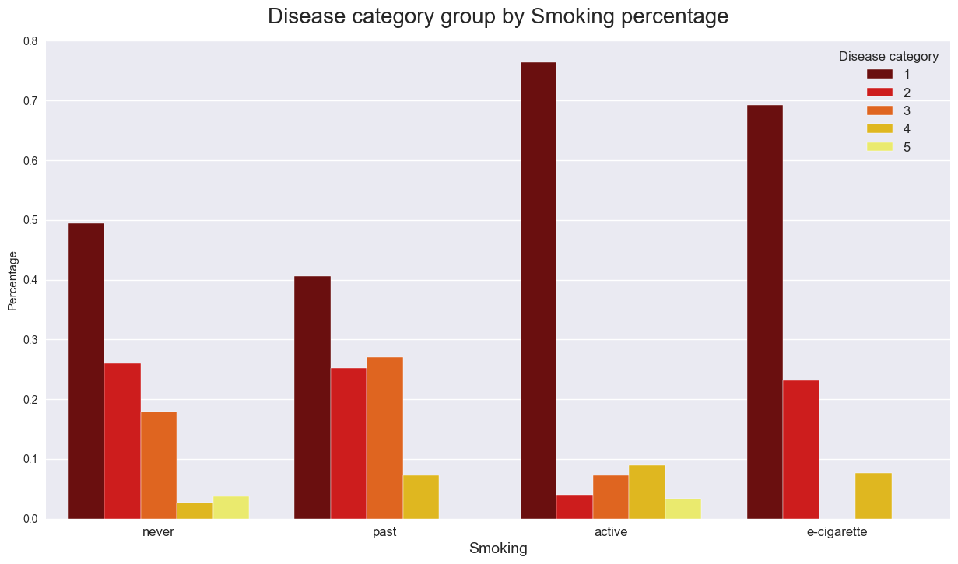
未抽菸 / 已戒菸 / 有抽菸 / 電子菸
嗓音誤用:1
聲帶閉合不全:2
聲帶麻痺:3
聲帶腫瘤:4
聲帶正常:5
Notes:
根據 有無抽菸過 各個分類比例 所呈現的統計資料 長這樣

Slide 20
剩下的不贅述，開始分類

Slide 21
特徵選取(Feature Engineering)
特徵：(將26筆特徵縮小至18筆) 性別、年齡、音域變窄 、說話音量變小、說話久了容易累、喉嚨常覺得乾、喉嚨有異物感、胸口有灼熱感 、吞東西容易嗆到、眼睛乾澀、鼻涕倒流、糖尿病、高血壓、心臟病、頭頸部腫瘤、頭部損傷、腦中風、抽菸、PPD、喝酒、喝酒頻率、症狀如何發生的、工作環境是否吵雜、聲音何時最差、用聲情形、VHI-10嗓音障礙指標
接下來的分類任務會同時將full_data以及feature_data丟給分類器做訓練，以比較特徵選取前後的差異。

Slide 22
研究成果 (Logistic Regression)
Logistic Regression | Accuracy | Precision | Recall | F1
full_data | 0.63 | 0.63 | 0.63 | 0.62
feature_data | 0.64 | 0.64 | 0.64 | 0.63

Slide 23
研究成果 (SVM)
SVM | Accuracy | Precision | Recall | F1
full_data | 0.63 | 0.67 | 0.63 | 0.60
feature_data | 0.65 | 0.68 | 0.65 | 0.61

Slide 24
研究成果 (Random Forest)
Random Forest | Accuracy | Precision | Recall | F1
full_data | 0.66 | 0.66 | 0.66 | 0.63
feature_data | 0.63 | 0.61 | 0.63 | 0.66

Slide 25
研究成果 (FCNN)
FCNN | Accuracy | Precision | Recall | F1
full_data | 0.65 | 0.64 | 0.65 | 0.61
feature_data | 0.66 | 0.64 | 0.66 | 0.63

Slide 26
有什麼其他優化方法？

Slide 27
研究成果 training/testing 資料分布？

Slide 28
研究成果 如果training set大部分都來自於label 1,2,3

Slide 29
研究成果 training/testing 符合比例去切分
70%
70%
70%
70%
70%

Slide 30
研究成果 (Logistic Regression) with data splited evenly
Logistic Regression | Accuracy | Precision | Recall | F1
full_data | 0.63 | 0.63 | 0.63 | 0.62
feature_data | 0.64 | 0.64 | 0.64 | 0.63
full_data_weight | 0.64 | 0.60 | 0.64 | 0.62
feature_data_weight | 0.66 | 0.61 | 0.66 | 0.63

Slide 31
研究成果 (SVM) with data splited evenly
SVM | Accuracy | Precision | Recall | F1
full_data | 0.63 | 0.67 | 0.63 | 0.60
feature_data | 0.65 | 0.68 | 0.65 | 0.61
full_data_weight | 0.63 | 0.65 | 0.63 | 0.59
feature_data_weight | 0.68 | 0.70 | 0.68 | 0.64

Slide 32
研究成果 (Random Forest) with data splited evenly
Random Forest | Accuracy | Precision | Recall | F1
full_data | 0.66 | 0.66 | 0.66 | 0.63
feature_data | 0.63 | 0.61 | 0.63 | 0.66
full_data_weight | 0.67 | 0.70 | 0.67 | 0.64
feature_data_weight | 0.65 | 0.66 | 0.65 | 0.61

Slide 33
研究成果 (FCNN) with data splited evenly
FCNN | Accuracy | Precision | Recall | F1
full_data | 0.65 | 0.64 | 0.65 | 0.61
feature_data | 0.66 | 0.64 | 0.66 | 0.63
full_data_weight | 0.67 | 0.69 | 0.67 | 0.64
feature_data_weight | 0.66 | 0.65 | 0.66 | 0.62

Slide 34
到底哪個feature重要?
我是不是該在training前過濾一些

Slide 35
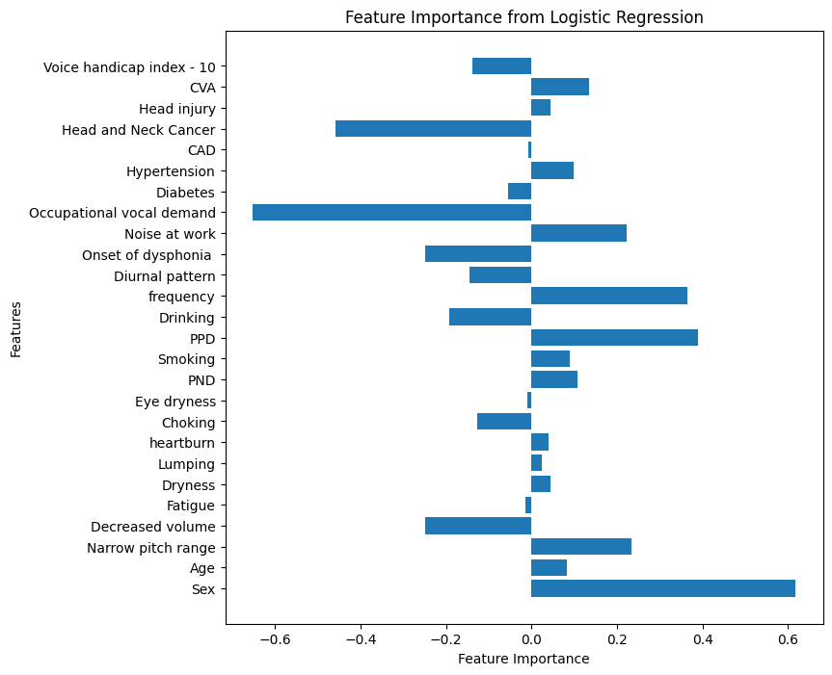
特徵對類別的影響
Logistic Regression

Slide 36
特徵對類別的影響 Logistic Regression Top 10
用聲情形 (總是需要/經常需要/偶而需要/不需要)
性別 (男性/女性)
頭頸部腫瘤 (無/有) → 想都沒想過
PPD (一天幾包菸)
喝酒頻率 (偶爾喝/每周喝/幾乎/每天)
症狀如何發生的 (突然/逐漸變差/時好時壞/從小開始/其他)
說話音量變小 (無/有)
音域變窄 (無/有)
工作環境是否吵雜 (否/有一點/很吵)
喝酒 (從未喝酒/已戒酒/有喝酒)
蠻意外抽菸沒有上榜

Slide 37
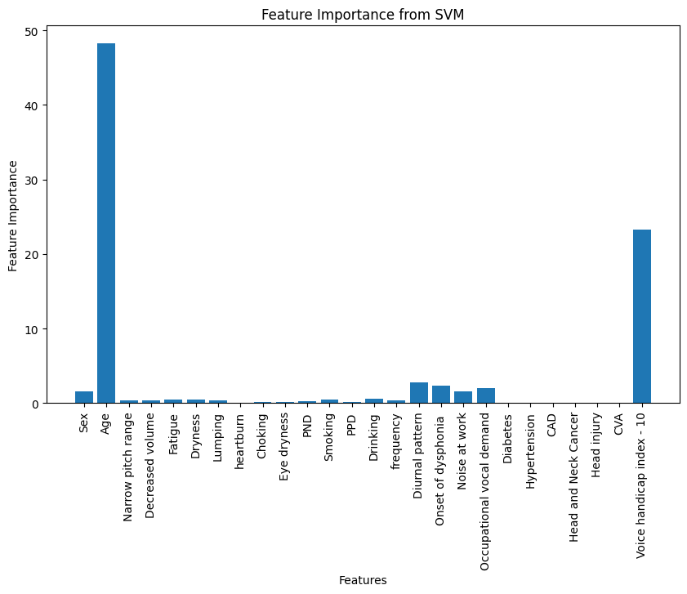
特徵對類別的影響
SVM

Slide 38
特徵對類別的影響 SVM Top 10
年齡 (numbers)
VHI-10嗓音障礙指標 (0 to 40)
聲音何時最差 (早上/下午、晚上 /都一樣/不一定)
症狀如何發生的 (突然/逐漸變差/時好時壞/從小開始/其他)
用聲情形 (總是需要/經常需要/偶而需要/不需要)
性別 (男性/女性)
工作環境是否吵雜 (否/有一點/很吵)
喝酒 (從未喝酒/已戒酒/有喝酒)
說話久了容易累 (無/有)
抽菸 (從未/已戒菸/有抽菸/電子菸) → 蠻意外該feature竟然沒有前5

Slide 39
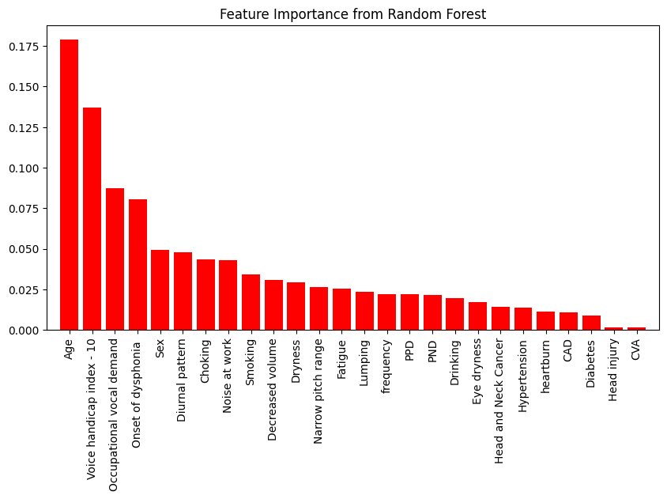
特徵對類別的影響
Random Forest

Slide 40
特徵對類別的影響 Random Forest Top 10
年齡 (numbers)
VHI-10嗓音障礙指標 (0 to 40)
用聲情形 (總是需要/經常需要/偶而需要/不需要)
症狀如何發生的 (突然/逐漸變差/時好時壞/從小開始/其他)
性別 (男性/女性)
聲音何時最差 (早上/下午、晚上 /都一樣/不一定)
吞東西容易嗆到 (無/有)
工作環境是否吵雜 (否/有一點/很吵)
抽菸 (從未/已戒菸/有抽菸/電子菸) → 蠻意外該feature竟然沒有前5
說話音量變小 (無/有)

Slide 41
特徵對類別的影響 Least 5 Feature Importance
 | Logistic | SVM | RandomForest
Least 1 | 心臟病 (無/有) | 頭部損傷 (無/有) | 腦中風 (無/有)
Least 2 | 眼睛乾澀( 無/有) | 腦中風 (無/有) | 頭部損傷 (無/有)
Least 3 | 說話久了容易累 (無/有) | 頭頸部腫瘤 (無/有) | 糖尿病 (無/有)
Least 4 | 喉嚨有異物感 (無/有) | 心臟病 (無/有) | 心臟病 (無/有)
Least 5 | 胸口有灼熱感 (無/有) | 糖尿病 (無/有) | 胸口有灼熱感 (無/有)
頭頸部腫瘤 (無/有) → 反而對Logistic Regression的分類有著很大的影響

Slide 42
特徵對類別的影響 到底要不要篩掉feature?
通過選擇具有較高特徵重要性的特徵，可能會減少模型的複雜性和噪音特徵的影響，從而提高模型的泛化能力和準確度。
然而，模型準確度的提高也取決於數據集的特性、特徵的相關性以及特徵與標籤之間的真實關係。如果數據集中存在其他重要特徵或特徵之間存在復雜的相互作用，僅僅選擇前10個最重要的特徵可能無法捕捉到這些訊息。
 | Accuracy | Precision | Recall | F1
logistic_top_10_feature | 0.58 | 0.57 | 0.58 | 0.53
svm_top_10_feature | 0.67 | 0.69 | 0.67 | 0.62
forest_top_10_feature | 0.63 | 0.60 | 0.63 | 0.60

Slide 43
心得與討論
其實主辦單位這次的分類任務是希望我們將音訊及病歷一起做訓練，本來有打算做音訊的部分，且有成功將音訊包裝成Dataloader。但在訓練時，發現每一筆音訊的tensor長度不同，導致model無法訓練，有找到相關的解法，例如：1D-CNN，但由於時間不足，且在無法確認是否可行的情況下最後便放棄了。
在本次報告有發現病歷資料很多都是離散的值，不確定是否容易影響分類結果
主辦方公布的排行榜成績，其實大部分的UAR(Unweighted Average Recall)也都落在0.60多，不難看出此次分類任務有一定的困難度。

Slide 44
分工
組員 | 分工內容
謝霈宜 | EDA + 機器學習
余振揚 | 深度學習 + weight調整

Slide 45
程式碼及相關連結
GitHub: https://github.com/LittleFish-Coder/multimodal-pathological-voice-classification-competition
AI CUP: https://tbrain.trendmicro.com.tw/Competitions/Details/27
Machine Learning - Scikit-Learn Official Document: https://scikit-learn.org/stable/auto_examples/index.html#classification
Deep Learning - Pytorch Official Document: https://pytorch.org/tutorials/recipes/recipes/defining_a_neural_network.html

Slide 46
Q&A

